Slide 1
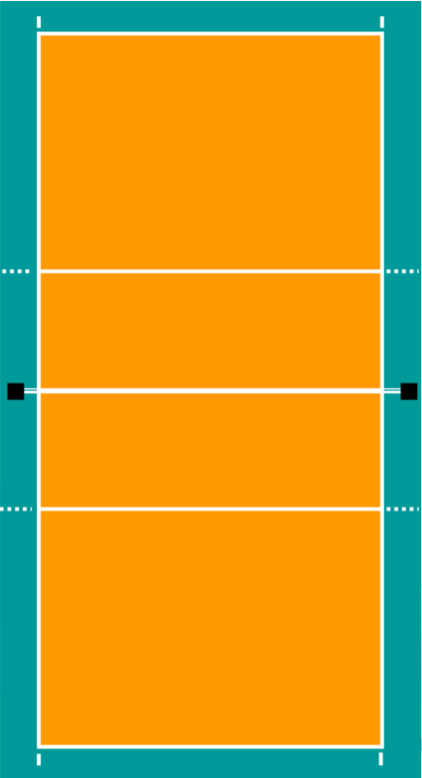
Pelipaikat numeroina
Syöttäjän pelipaikka on ykkönen, hänen edessään verkolla on kakkospelaaja
Keskimmäinen verkkopelaaja (usein passari) on kolmonen ja syöttäjästä katsottuna vasemmanpuoleinen verkkopelaaja nelonen
Vitos- ja kutospaikat kuten kuvassa
2-, 3- ja 4-pelaajat etukenttäpelaajia
5-, 6- ja 1-pelaajat takakenttäpelaajia
Mikäli passi tulee takapelaajalle, hänen on ponnistettava iskulyöntiin 3m viivan takaa. Viivan päältä ei saa ponnistaa.
Jos takapelaaja ei hyppää ilmaan, hän saa toimittaa pallon toiselle puolelle myös 3m viivan etupuolelta, kunhan jalat ovat maassa pallonkosketushetkellä.
6
1
5
2
3
4
3 m viiva
4
3
2
5
1
6

Slide 2
Vastaanottoryhmitys (passari 3-paikalla)
1
Päävastaanottajat paikoilla 5, 6 ja 1, kunkin pelaajan ”vastuualue” värjättynä
4 ja 2 paikan pelaajat nostavat lyhyet syötöt omasta laidastaan ja suoraan päin tulevat
6 paikan pelaaja nostaa keskelle tulevat lyhyet syötöt
Pyritään muodostamaan loiva puolikaarre
6
5
2
3
4
3
4
2
5
6
1

Slide 3
Vastustajan 4-paikan hyökkäyksen puolustaminen
Vapaa verkko –pelaaja (laatikko nro 1)
Vapaa verkko = pelaaja, jonka kenttäpuoliskolta ei tule vastustajan hyökkäystä
Vapaa verkkopelaaja puolustaa jyrkästi viistoon tulevat iskulyönnit sekä mahdolliset jujut aivan verkon tuntumasta
Kuutospaikan puolustaja (laatikko nro 2)
6-pelipaikan pelaaja tulee torjunnan taakse puolustama mahdolliset jujut
Puolustettava alue merkitty häilyvällä neliöllä
5-paikan pelaaja puolustaa ”sektorisuuntaan” tulevat lyönnit
1-paikan pelaaja laskeutuu kauas alas viivan tuntumaan puolustamaan viivaa pitkin tulevat lyönnit
6
1
5
2
4
3
3 m viiva
3
2
1
6
4
2
5
1

